Slide 1


Slide 2




Мониторинг библиотечного фонда
70031/ 70967
9905
60467
1953
Three
УЧЕБНО-МЕТОДИЧЕСКАЯ ЛИТЕРАТУРА1923/ на 30 экз.
БИБЛИОТЕЧНЫЙ ФОНД / на 936 экз.
Списание на основании ГУ «Управление по государственным закупкам и коммунальной собственности Акмолинской области» от 17.11.2023 -4084экз. на сумму 2396810,55/ Приказ МОН РК №44 п. 59
НА КАЗАХСКОМ
ЯЗЫКЕ 9750/ на 155 экз.
УЧЕБНИКИ 60427/ на 40 экз.
ХЛ – 866 экз.

Slide 3



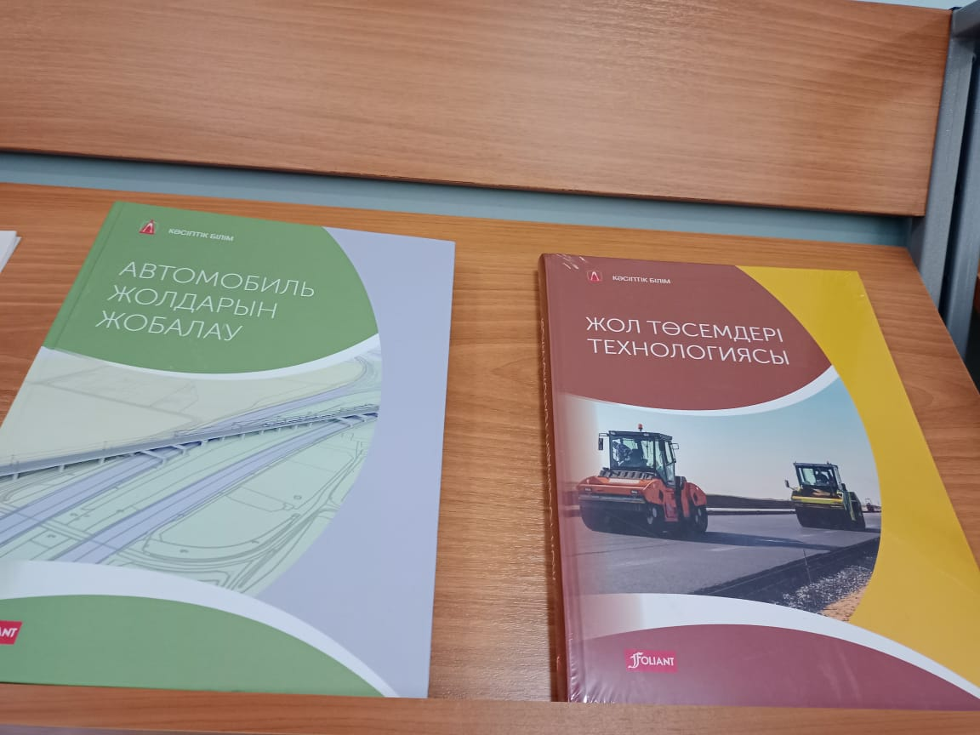
ЭЛЕКТРОННЫЕ УЧЕБНЫЕ ПОСОБИЯ
200 экз.
учебных пособий для преподавателей и студентов на платформах
www.kasipkor.kz
www.college.smartnation.kz
СПЕЦИАЛЬНАЯ И ОБЩЕОБРАЗОВАТЕЛЬНАЯ УЧЕБНАЯ ЛИТЕРАТУРА
40 экз. на каз. яз. в рамках Национального проекта «Ұлтық рухани жаңғыру» по специальности 3W07320702 Машинист дорожно-строительных машин ( на 2-х яз.)
Показатель Национального проекта «Ұлтық рухани жаңғыру» - уровень обеспеченности учебниками на каз. яз. для ТИПО 2023- 40 %
2024- 45 %
2025- 50 % / Постановление Правительства РК от 12.10. 2021 №724

Slide 4
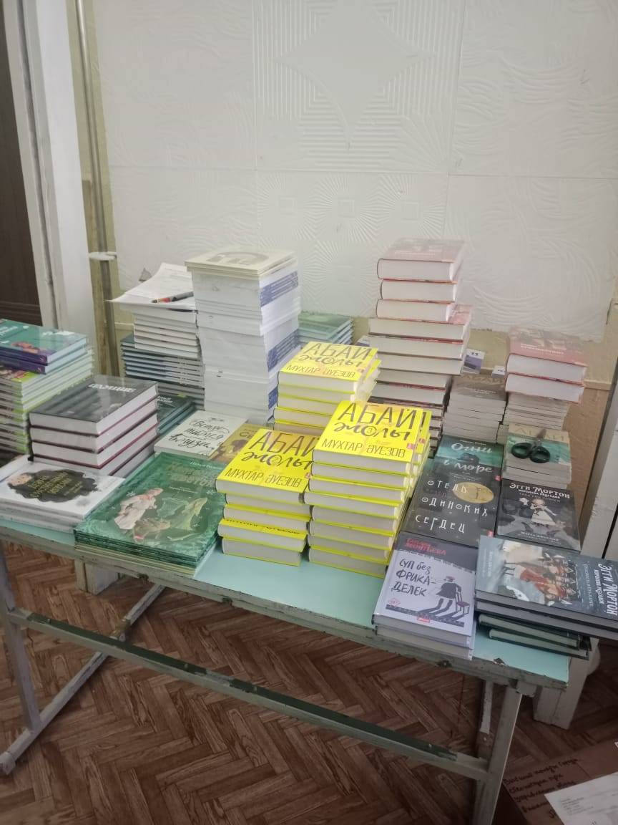




Поступление художественной литературы в рамках проекта “Читающий колледж”
ТОО «Издательство Фолиант» 339 экз. на сумму 1 146 464,00 т. т.
ТОО « Атамұра», «Алматыкітап», «Келешек -2030», « Жазушы», «Oxford» 527 экз. на сумму 936488 т. т.
ИТОГО: 866 экз. на сумму 2 082 952 т. т.

Slide 5
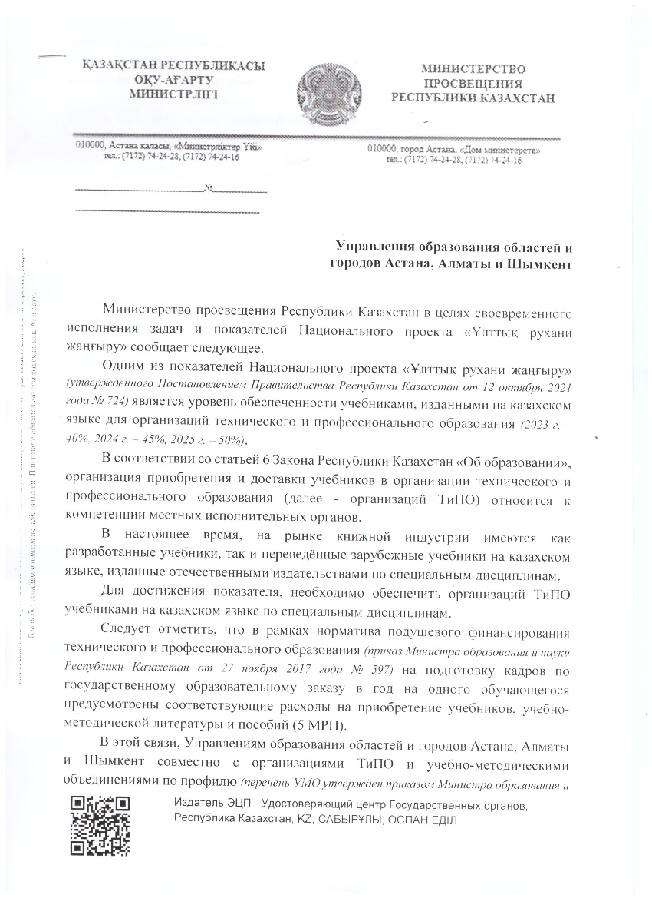

Slide 6
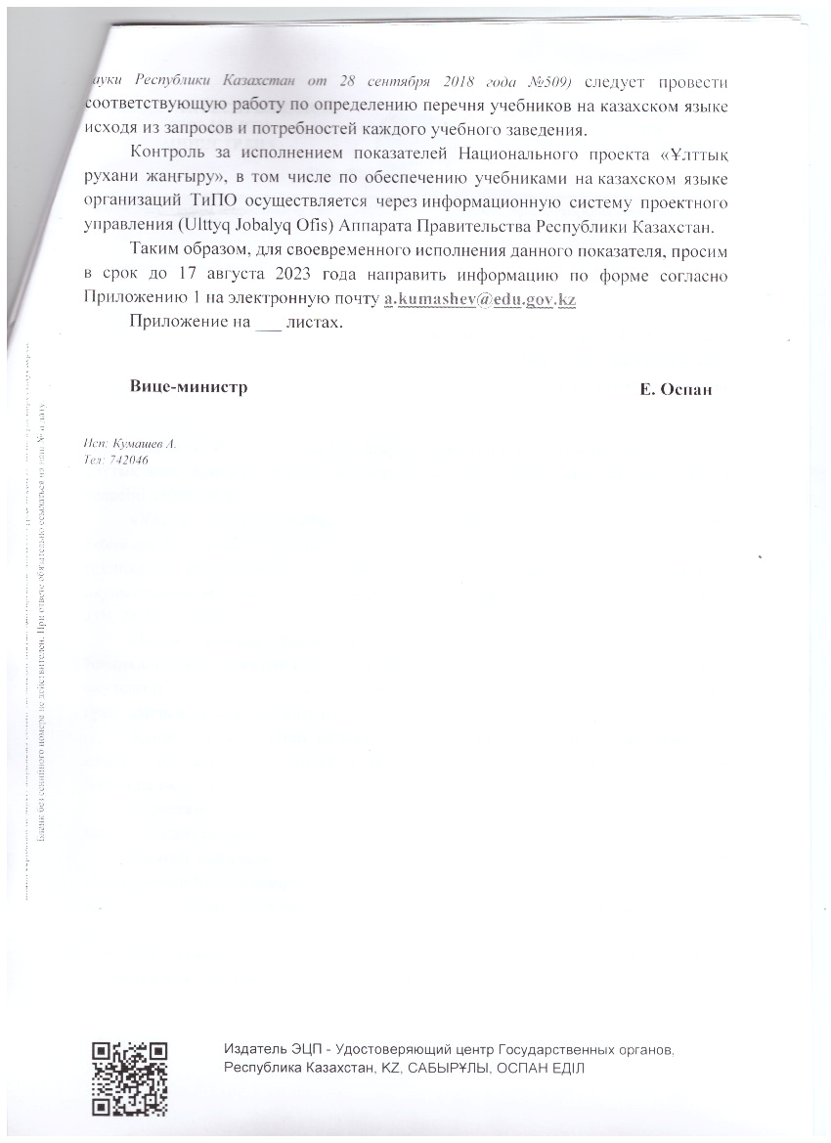

Slide 7
Периодические издания на 2023-2024 уч. год :
Білім. Образование.
Білімді ел. Образованная страна
Вестник колледжа
Қазақстан мұғалімі
Колледж
Мастерская учителя
Открытый урок. Факультативные работы
Педагог
Современное образование в школе, колледже, ВУЗ-е
Современное образование
Техническое и профессиональное образование
Количество названий -17 / комплектов выписанных на текущий год периодических изданий – 17 / из них – 6 годовых в том числе на казахском языке _____14__экз.________________

Slide 8
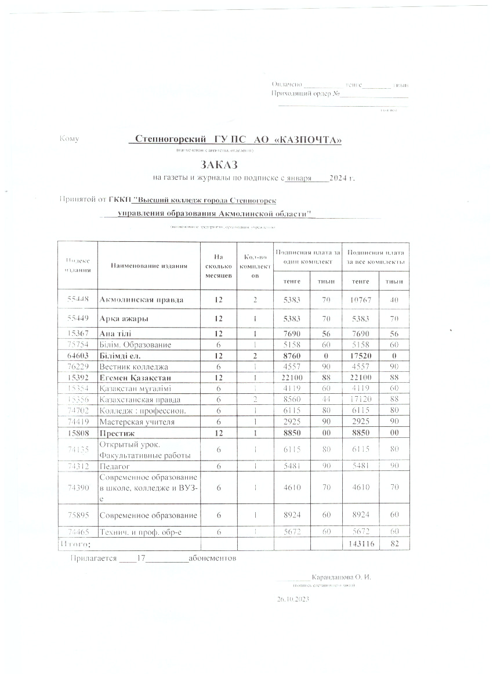

Slide 9
ПРИКАЗ МОН РК от 27 .11. 2017 года № 597
В РАМКАХ НОРМАТИВА ПОДУШЕВОГО ФИНАНСИРОВАНИЯ ТИПО на подготовку кадров по государственному образовательному заказу в год на одного обучающегося предусмотрены соответствующие расходы на приобретение учебников, учебно-методической литературы и пособий -5 МРП!!!

Slide 10
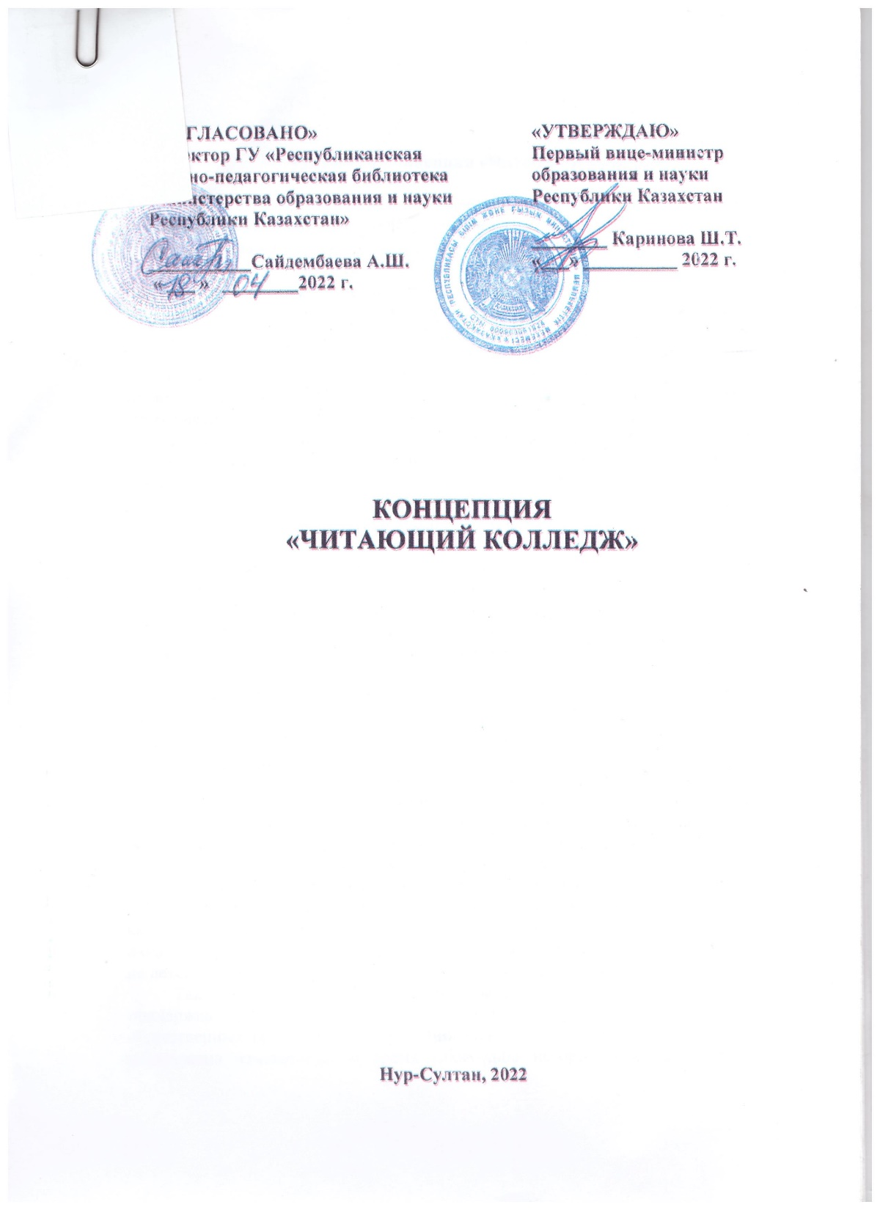

Slide 11

ПРИОБРЕТЕНИЕ ХУДОЖЕСТВЕННОЙ ЛИТЕРАТУРЫ В РАМКАХ ПРОЕКТА “ЧИТАЮЩИЙ КОЛЛЕДЖ”. УВЕЛИЧЕНИЕ ФОНДА НА 50%
Развитие и поддержка престижа Чтения, читательской грамотности среди студентов, родителей,педагогов
РАБОТА С ЭЛЕКТРОННЫМИ ИНФОРМАЦИОННЫМИ РЕСУРСАМИ ПЛАТФОРМЫ
НАО “ТАЛАП”
ПЕРСПЕКТИВЫ РОСТА И РАЗВИТИЯ БИБЛИОТЕКИ» НА 2022-2023 ГОДЫ
ЦИФРОВИЗАЦИЯ БИБЛИОТЕКИ
С ДОСТУПОМ К ОНЛАЙН
ИНФОРМАЦИОННЫМ
РЕСУРСАМ
ПРИОБРЕТЕНИЕ УЧЕБНО-МЕТОДИЧЕСКОЙ ЛИТЕРАТУРЫ, ЭЛЕКТРОННЫХ ОБРАЗОВАТЕЛЬНЫХ РЕСУРСОВ
ДОСТУП К ЭЛЕКТРОННЫМ БИБЛИОТЕКАМ КОЛЛЕДЖЕЙ И ВУЗОВ РЕСПУБЛИКИ КАЗАХСТАН

Slide 12
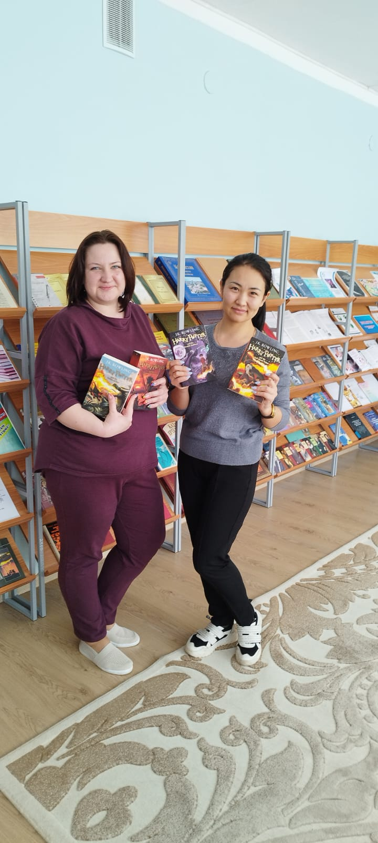
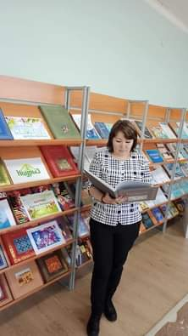
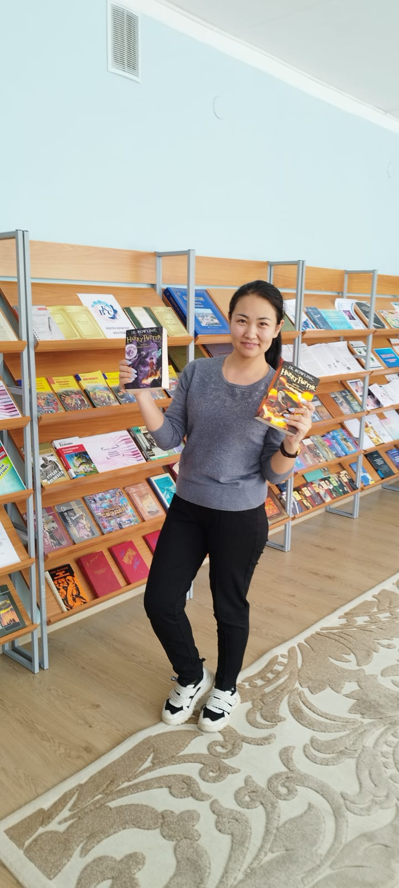
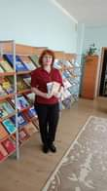
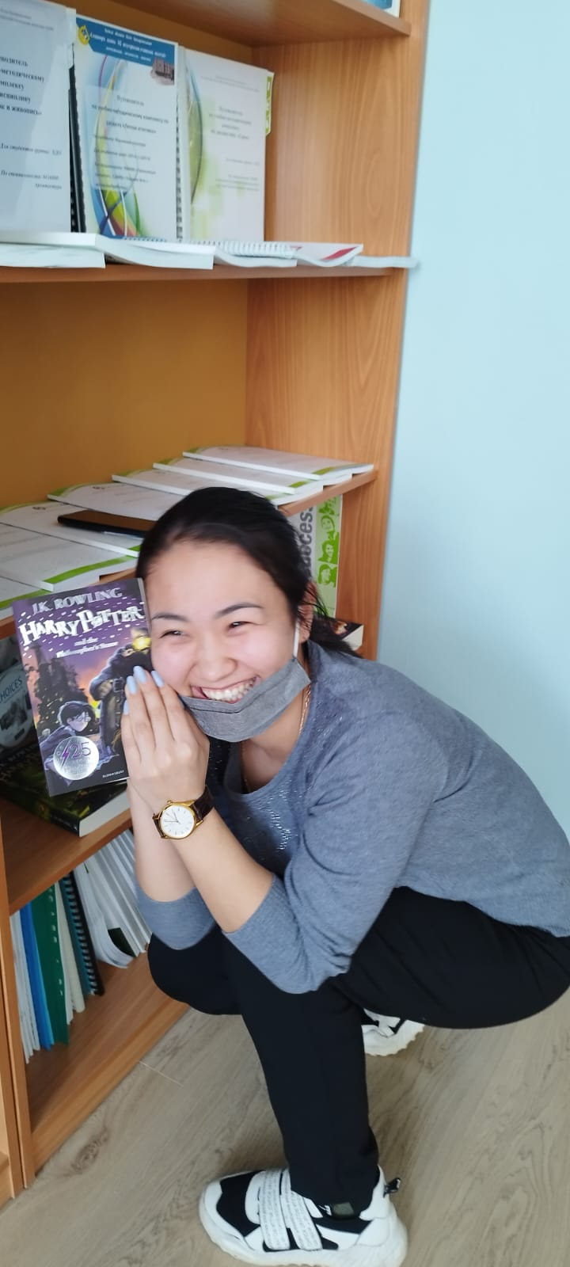
«Независимо от того, насколько вы заняты, вы должны найти время для чтения, или сдаться собственному невежеству»
(Конфуций)

